Slide 1

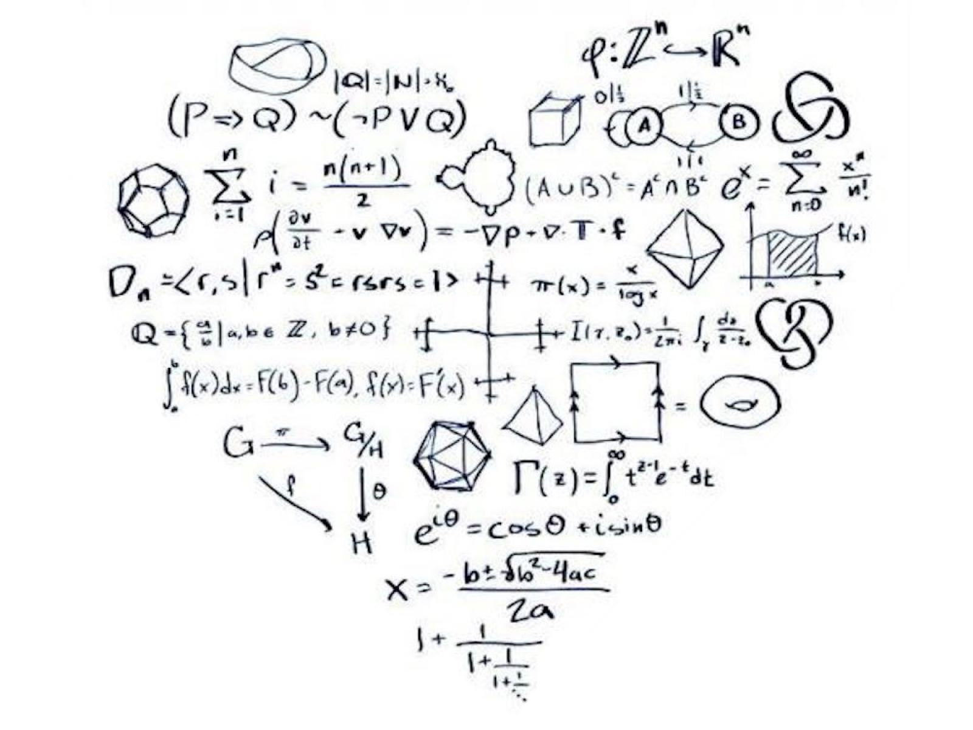
I maremoti e i modelli matematici
Prof.ssa Luisa D’Amore
Benfenati Domenico
000118174

Slide 2


Cos’è uno tsunami
Il termine Tsunami è stato ideato per descrivere un moto ondoso anomalo in un porto
Infatti, il termine deriva dal giapponese e significa letteralmente «onda del porto»

Slide 3
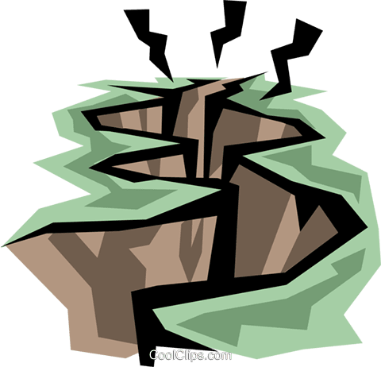

Cause di origine uno tsunami
Quando un maremoto si origina e si propaga nei pressi della linea costiera, lo si definisce locale.
Altri maremoti riescono invece a propagarsi per migliaia di chilometri attraversando interi oceani
In genere si parla di origine tettonica, poiché gli scivolamenti del terreno in acqua e le esplosioni vulcaniche causano di solito onde di minore lunghezza che si attenuano velocemente

Slide 4
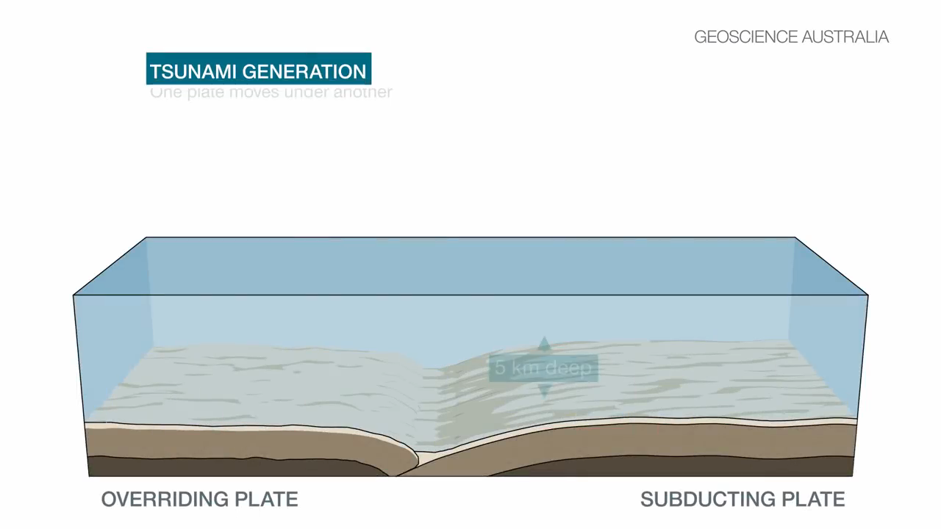
Origine tettonica di uno tsunami

Slide 5
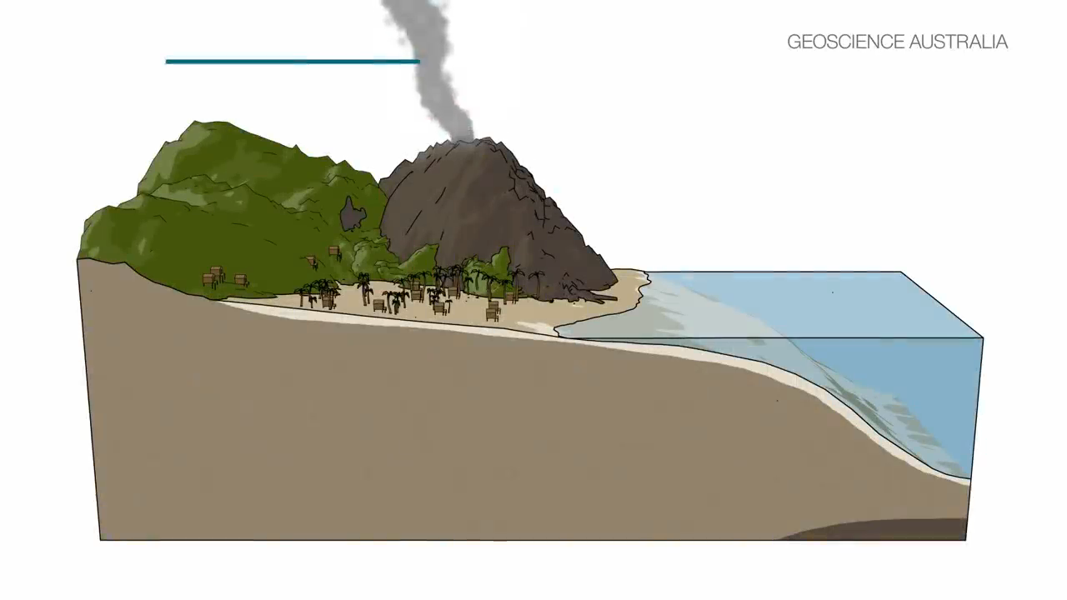
Origine vulcanica locale di uno tsunami

Slide 6
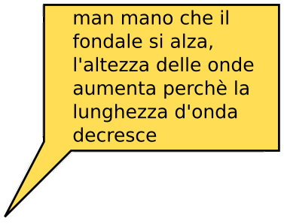
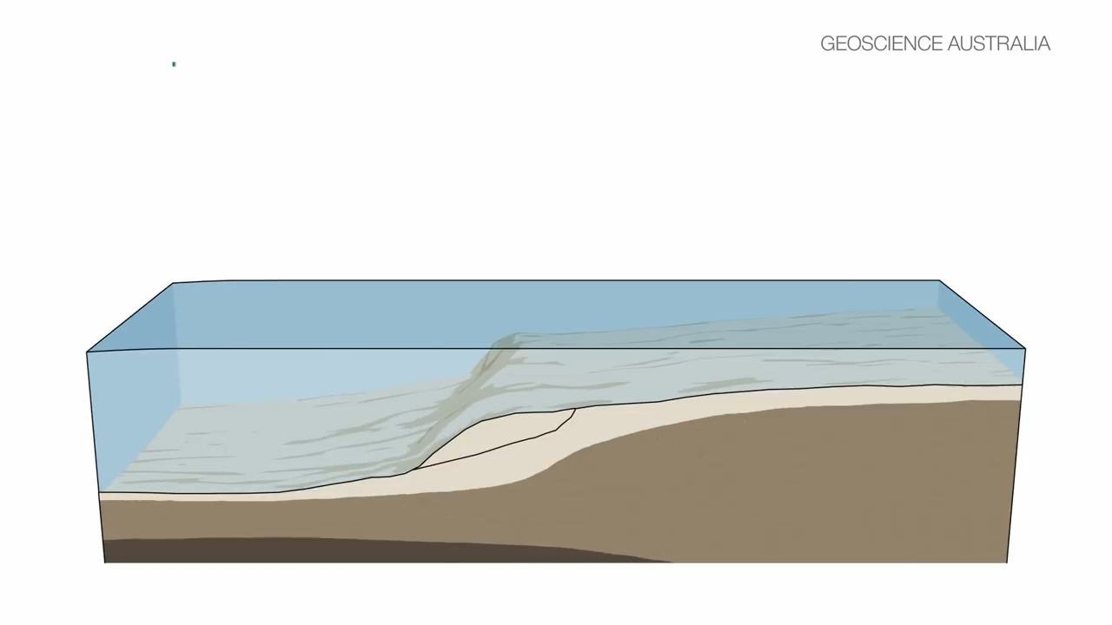
Propagazione di uno tsunami

Slide 7

Modellare uno tsunami

Slide 8
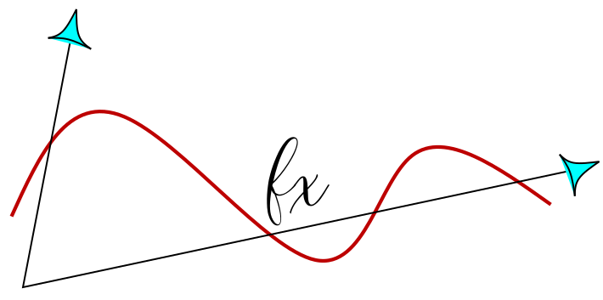
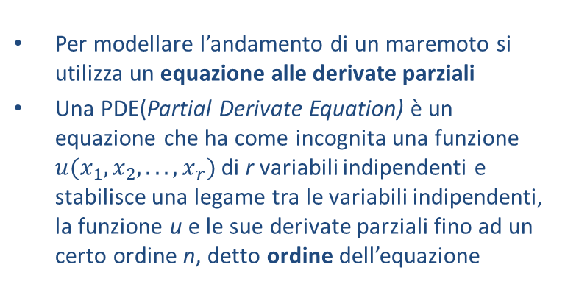
Equazione alle derivate parziali
Per modellare l’andamento di un maremoto si utilizza un equazione alle derivate parziali
Una PDE(Partial Derivate Equation) è un equazione che ha come incognita una funzione $u(x_{1}, x_{2}, . . . , x_{r})$di r variabili indipendenti e stabilisce una legame tra le variabili indipendenti, la funzione u e le sue derivate parziali fino ad un certo ordine n, detto ordine dell’equazione

Slide 9

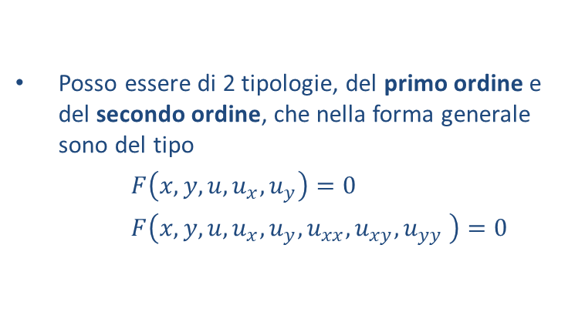
Equazioni alle derivate parziali
Posso essere di 2 tipologie, del primo ordine e del secondo ordine, che nella forma generale sono del tipo
$F\left(x,y, u, u_{x},u_{y}\right)=0$
$F\left(x,y, u, u_{x},u_{y},u_{xx},u_{xy},u_{yy} \right)=0$

Slide 10


Equazioni alle derivate parziali
Attraverso una equazione alle derivate parziali è possibile descrivere due tipi di problemi:
Problemi evolutivi, detti anche «non stazionari» perché dipendenti dal tempo
Problemi di equilibrio, detti anche «stazionari» perché indipendenti dal tempo
La x indica la variabile dipendente, mentre la t indica una variabile temporale

Slide 11
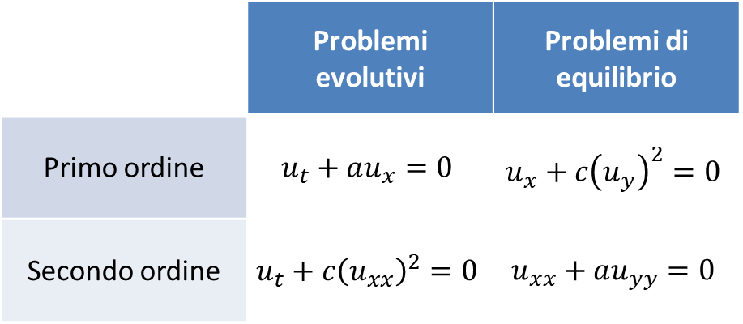
 | Problemi evolutivi | Problemi di equilibrio
Primo ordine | $$u_{t}+au_{x}=0$$ | $$u_{x}+c{\left(u_{y}\right)}^{2}=0$$
Secondo ordine | $$u_{t}+c{\left(u_{xx}\right)}^{2}=0$$ | $$u_{xx}+au_{yy}=0$$
Equazioni alle derivate parziali

Slide 12

Equazioni alle derivate parziali
Un equazione alle derivate parziali ha come soluzione un integrale, una funzione u che soddisfa l’equazione in un insieme Ω
Nell’insieme Ω la funzione u è continua fino alle derivate n-esime: se ho delle condizioni al contorno, le condizioni di derivabilità devono valere su Ω U Γ, con Γ contorno del dominio
La totalità delle soluzioni è detta integrale generale

Slide 13
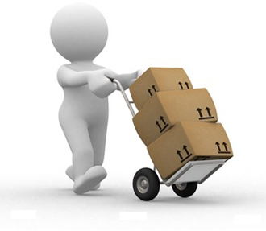


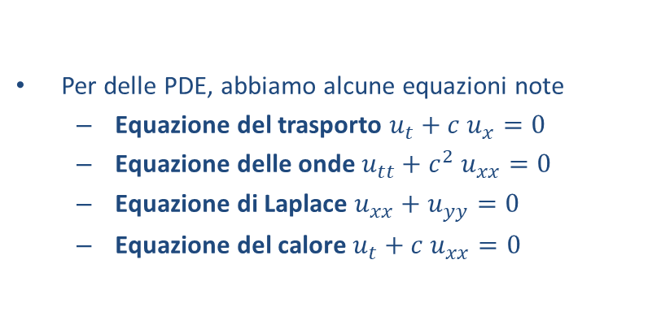
Equazioni alle derivate parziali
Per delle PDE, abbiamo alcune equazioni note
Equazione del trasporto $u_{t}+c$ $u_{x}=0$
Equazione delle onde $u_{tt}+c^{2}$ $u_{xx}=0$
Equazione di Laplace $u_{xx}+$ $u_{yy}=0$
Equazione del calore $u_{t}+c$ $u_{xx}=0$

Slide 14
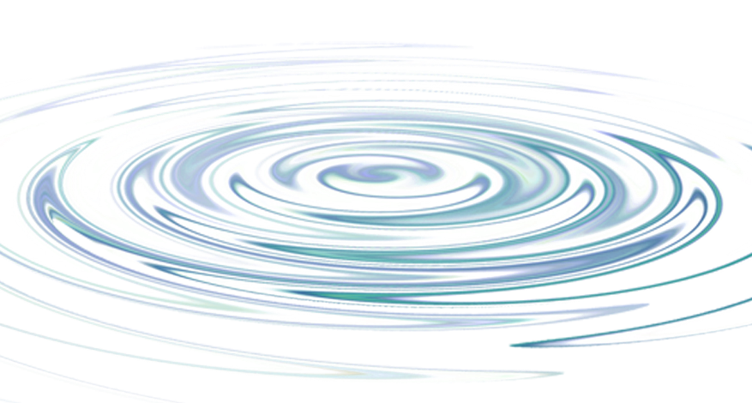
Il modello delle acque poco profonde (SWEs) è un sistema di equazioni alle differenze parziali che descrivono il flusso sottoposto alla pressione di un fluido.
In una dimensione le equazioni sono assimilabili alle equazioni di Saint-Venant
Shallow water equations

Slide 15
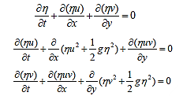

Elevazione totale della colonna d’acqua
Velocità orizzontale del fluido
Velocità verticale del fluido
Shallow water equations
Variabile temporale
Variabili spaziali

Slide 16
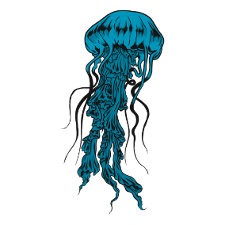


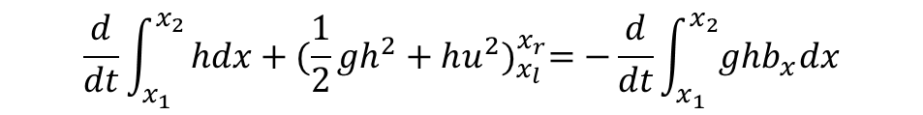
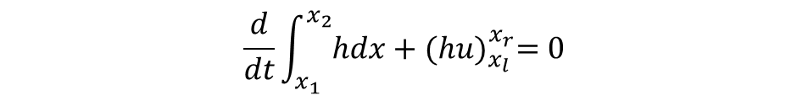
h = Profondità del fondale
u = Velocità orizzontale
$$\frac{d}{dt}\int_{x_{1}}^{x_{2}}{hdx+{(hu)}_{x_{l}}^{x_{r}}=0}$$
Shallow water equations in una dimensione
$$\frac{d}{dt}\int_{x_{1}}^{x_{2}}{hdx+{(\frac{1}{2}gh^{2}+hu^{2})}_{x_{l}}^{x_{r}}=−\frac{d}{dt}}\int_{x_{1}}^{x_{2}}{ghb_{x}dx}$$
g = Gravità
b = Altezza del fondale

Slide 17


Le due equazioni rappresentano rispettivamente la legge di conservazione della massa e la legge di conservazione del momento, entrambe applicate ai fluidi
Le due leggi sono scritte in forma integrale
Shallow water equations in una dimensione

Slide 18

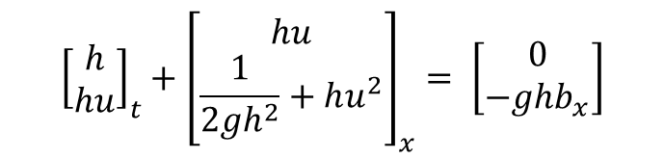
Riscrivendo le equazioni in forma matriciale otteniamo
Shallow water equations in una dimensione
$${\left[\begin{matrix}h \\ hu\end{matrix}\right]}_{t}+{\left[\begin{matrix}hu \\ \frac{1}{2gh^{2}}+hu^{2}\end{matrix}\right]}_{x}= \left[\begin{matrix}0 \\ −ghb_{x}\end{matrix}\right]$$
I pedici indicano una differenziazione della matrice

Slide 19
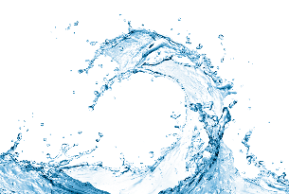
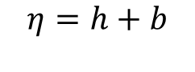
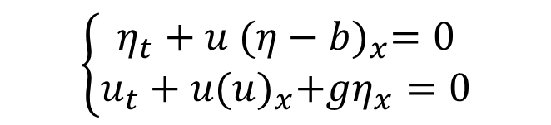
Manipolando le matrici otteniamo una forma più nota delle SWE, quella meno problematica da usare per un modello su larga scala
Shallow water equations in una dimensione
$$\left\{\begin{aligned}η_{t}+u {(η−b)}_{x}=0 \\ u_{t}+u{(u)}_{x}+gη_{x}=0\end{aligned}\right.$$
η = elevazione della superficie d’acqua
$$η=h+b$$

Slide 20

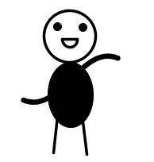
Elevazione superficie (η(x,t))
Shallow water equations in una dimensione
h
Distanza (x)
b
bacino

Slide 21

Risoluzione delle equazioni shallow water

Slide 22

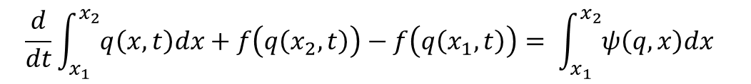
Il sistema delle SWE fa parte della classe di leggi di conservazione nella forma seguente
Risoluzione delle SWE
f(q) = flusso delle quantità q
$$\frac{d}{dt}\int_{x_{1}}^{x_{2}}{q\left(x,t\right)dx+f\left(q\left(x_{2},t\right)\right)−f\left(q\left(x_{1},t\right)\right)}= \int_{x_{1}}^{x_{2}}{ψ\left(q,x\right)dx}$$
ψ = sorgente
q = vettore delle quantità che si conservano

Slide 23

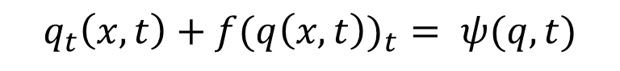
Risoluzione delle SWE
Se la soluzione q è differenziabile allora la formula si può manipolare per diventare una PDE
$$q_{t}\left(x,t\right)+{f(q\left(x,t\right))}_{t}= ψ(q,t)$$
Se si considera la sorgente nulla, si ottiene un legge di conservazione omogenea

Slide 24

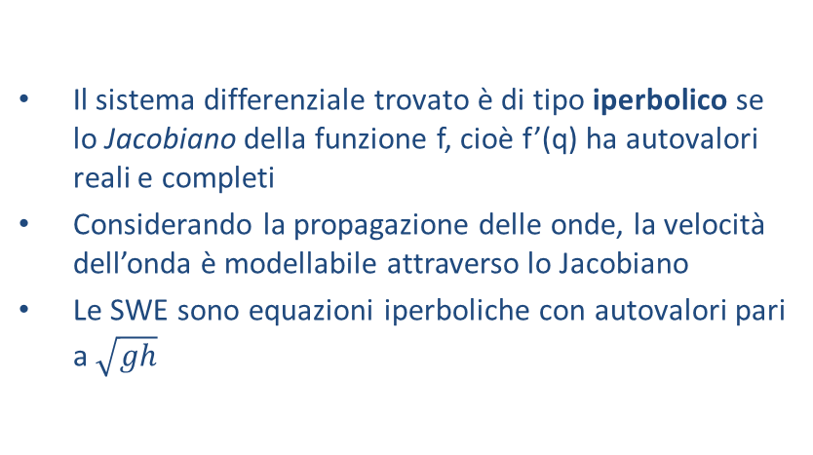
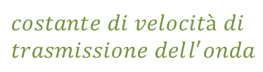
Il sistema differenziale trovato è di tipo iperbolico se lo Jacobiano della funzione f, cioè f’(q) ha autovalori reali e completi
Considerando la propagazione delle onde, la velocità dell’onda è modellabile attraverso lo Jacobiano
Le SWE sono equazioni iperboliche con autovalori pari a $\sqrt{gh}$
Risoluzione delle SWE
$$costante di velocità di$$
$$trasmissione dell^{′}onda$$

Slide 25
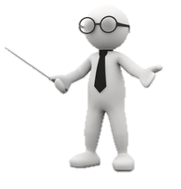
Metodo delle differenze finite
(FDM)

Slide 26


Il metodo alle differenze finte è uno dei metodi utilizzati come schema di avanzamento nel tempo per un problema di PDE
Il metodo da origine a funzioni in cui il valore delle stesse dipende dall’incremento della variabile indipendente e dalle costanti in gioco, dette parametri del sistema
Metodo alle differenze finite

Slide 27
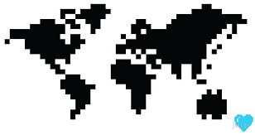
Metodo alle differenze finite
E’ anche una tecnica di discretizzazione, dove per discretizzazione si intende sostituire equazioni algebriche ad equazioni differenziali
Il dominio viene «campionato» andando ad identificare una griglia con dei nodi a valore noto, cioè quelli al contorno
I valori della variabile indipendente costruiscono un vettore di N elementi equidistanti

Slide 28
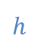
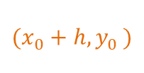
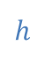
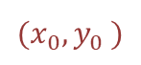


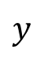
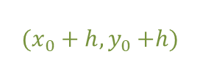
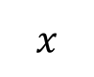
$$(x_{0}+h{,y}_{0})$$
$$y$$
$$(x_{0}{,y}_{0})$$
Valori noti al contorno
Metodo alle differenze finite
$$h$$
$$h$$
$$h$$
$$h$$
$$(x_{0}+h{,y}_{0}+h)$$
$$x$$

Slide 29

Approssimazione alle differenze finite
Come prima cosa, sviluppiamo la funzione in serie di Taylor
$f\left(x_{0}+h\right)=f\left(x_{0}\right)+\frac{f^{′}(x_{0}\text{)}}{1!}h+\frac{f^{(2)}(x_{0}\text{)}}{2!}h^{2}+…+\frac{f^{\left(n\right)}(x_{0}\text{)}}{n!}h^{n}+ ℛ_{n}(x)$
Residuo della funzione
Differenza «in avanti»

Slide 30
Approssimazione alle differenze finite
Alternativamente lo sviluppo può essere fatto come segue
$f\left(x_{0}−h\right)=f\left(x_{0}\right)−\frac{f^{′}(x_{0}\text{)}}{1!}h+\frac{f^{\left(2\right)}(x_{0}\text{)}}{2!}h^{2}−…+\frac{f^{\left(n\right)}(x_{0}\text{)}}{n!}h^{n}+ ℛ_{n}(x)$
Differenza «all’indietro»

Slide 31
Approssimazione alle differenze finite
Andando a sommare le due equazioni ottengo l’espressione seguente
$f\left(x_{0}+h\right)+f\left(x_{0}−h\right)=2f\left(x_{0}\right)+f^{\left(2\right)}(x_{0}\text{)}h^{2}+\frac{f^{\left(4\right)}(x_{0}\text{)}}{12}h^{4}+…$

Slide 32
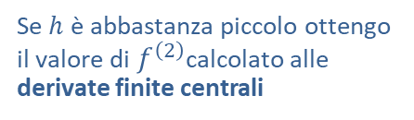
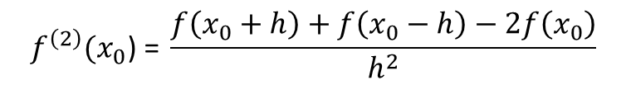
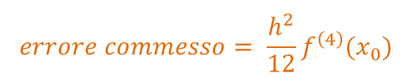
Troncando al secondo ordine lo sviluppo ottengo
Approssimazione alle differenze finite
$$f^{\left(2\right)}(x_{0}\text{)}\text{ = }\frac{f\left(x_{0}+h\right)+f\left(x_{0}−h\right)−2f\left(x_{0}\right)}{h^{2}}$$
Se $h$ è abbastanza piccolo ottengo il valore di $f^{\left(2\right)}$calcolato alle derivate finite centrali
$$errore commesso= \frac{h^{2}}{12}f^{\left(4\right)}(x_{0})$$

Slide 33
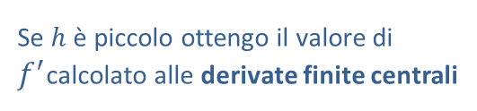
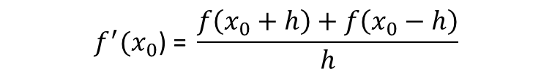
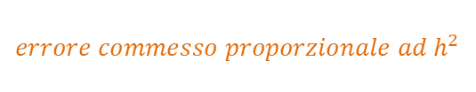
Il discorso è analogo se ragiono sulla derivata prima
Approssimazione alle differenze finite
$$f^{′}(x_{0}\text{)}\text{ = }\frac{f\left(x_{0}+h\right)+f\left(x_{0}−h\right)}{h}$$
Se $h$ è piccolo ottengo il valore di $f^{′}$calcolato alle derivate finite centrali
$$errore commesso proporzionale ad{ h}^{2}$$

Slide 34
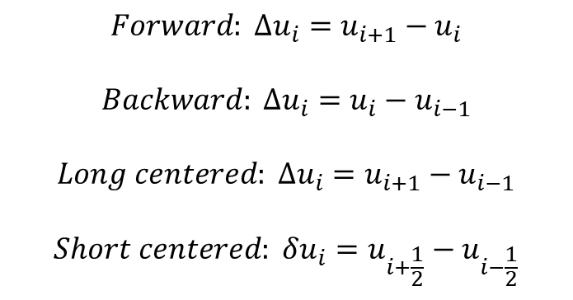
In generale posso usare 4 differenti schemi per l’approssimazione alle differenze finite
Approssimazione alle differenze finite
$$Forward: Δu_{i}=u_{i+1}−u_{i}$$
$$Backward: Δu_{i}=u_{i}−u_{i−1}$$
$$Long centered: Δu_{i}=u_{i+1}−u_{i−1}$$
$$Short centered: δu_{i}=u_{i+\frac{1}{2}}−u_{i−\frac{1}{2}}$$

Slide 35
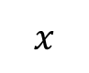
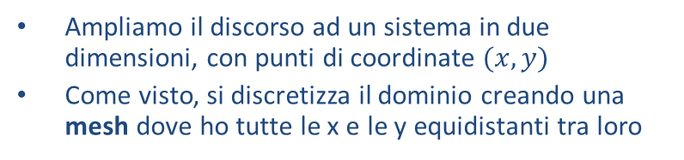
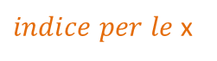
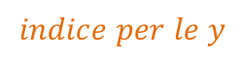
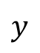
Ampliamo il discorso ad un sistema in due dimensioni, con punti di coordinate $(x,y)$
Come visto, si discretizza il dominio creando una mesh dove ho tutte le x e le y equidistanti tra loro
Approssimazione alle differenze finite
$$y$$
M
i
$$indice per le y$$
0
j
N
$$x$$
$indice per le$x

Slide 36

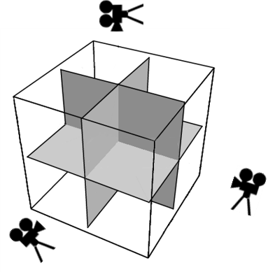
Quello che si può applicare nel caso di una PDE iperbolica come sono le SWE, è la tecnica di Lax-Wendroff per la risoluzione di problemi iperbolici
Il metodo ha una precisione del secondo ordine sia nel tempo che nello spazio
Metodo di Lax-Wendroff

Slide 37
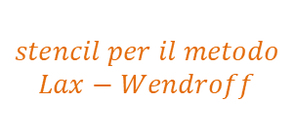
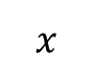





Questo metodo sfrutta una approssimazione centrale lungo x, mentre in avanti verso y
Metodo di Lax-Wendroff
$$y$$
$$(i,n+1)$$
$$x$$
$$stencil per il metodo$$
$$Lax−Wendroff$$
$$(i−1,n)$$
$$(i,n)$$
$$(i+1,n)$$

Slide 38




Per provare il metodo sfruttiamo l’equazione seguente
$$funzione incognita$$
Metodo di Lax-Wendroff
$$\frac{∂u(x,t)}{∂t}+λ\frac{∂u(x,t)}{∂x}=0$$
$$velocità locale di propagazione$$
$$nel mezzo$$
$$equazione di avvezione$$
$$(trasporto di una quantità$$
$$da parte di un fluido)$$

Slide 39







Metodo di Lax-Wendroff
Facendo fede allo stencil del metodo, sviluppiamo in serie di Taylor la funzione nel punto $(i,n+1)$
$$(i,n+1)$$
$$u\left(x_{i},t_{n+1}\right)=$$
$$u\left(x_{i},t_{n}\right)+Δt\frac{∂u\left(x_{i},t_{n}\right)}{∂t}+\frac{1}{2}Δt^{2}\frac{∂^{2}u\left(x_{i},t_{n}\right)}{∂t^{2}}$$
$$(i−1,n)$$
$$(i,n)$$
$$(i+1,n)$$

Slide 40







Andiamo ora a sostituire le derivate temporali con le spaziali applicando la legge considerata
Metodo di Lax-Wendroff
$$\frac{∂u(x,t)}{∂t}=−λ\frac{∂u(x,t)}{∂x}$$
$$\frac{∂^{2}u(x,t)}{∂t^{2}}=λ^{2}\frac{∂^{2}u(x,t)}{∂x^{2}}$$
$$(i,n+1)$$
$$u\left(x_{i},t_{n+1}\right)=$$
$$u\left(x_{i},t_{n}\right)−Δtλ\frac{∂u\left(x_{i},t_{n}\right)}{∂x}+\frac{1}{2}Δt^{2}λ^{2}\frac{∂^{2}u\left(x_{i},t_{n}\right)}{∂x^{2}}+O(Δt^{2})$$
$$(i−1,n)$$
$$(i,n)$$
$$(i+1,n)$$
$$qui sono state applicate$$
$$le sostituzioni$$

Slide 41


Sostituiamo adesso le derivate spaziali con la loro approssimazione alle differenze centrali
Metodo di Lax-Wendroff
$$\frac{∂u(x,t)}{∂x}≈\frac{u_{i+1}^{n}−u_{i−1}^{n}}{2Δx}$$
$$\frac{∂^{2}u(x,t)}{∂x^{2}}≈\frac{u_{i+1}^{n}−2u_{i}^{n}+u_{i−1}^{n}}{Δx^{2}}$$
$$(i,n+1)$$
$$u_{i}^{n+1}=u_{i}^{n}−\frac{Δtλ}{2Δx}(u_{i+1}^{n}−u_{i−1}^{n})+\frac{1}{2}\frac{Δt^{2}λ^{2}}{Δx^{2}}(u_{i+1}^{n}−2u_{i}^{n}+u_{i−1}^{n})$$
$$(i−1,n)$$
$$(i,n)$$
$$(i+1,n)$$

Slide 42


Il risultato ottenuto ci dice che un valore della funzione nel punto $(i,n+1)$ dipende dalla soluzione approssimata nei punti $(i−1,n)$ , $(i,n)$ e $(i+1,n)$
Per avere requisiti di stabilità del metodo dobbiamo ragionare sul numero di Courant
Metodo di Lax-Wendroff
$$(i,n+1)$$
$$(i−1,n)$$
$$(i,n)$$
$$(i+1,n)$$

Slide 43

Condizione di Courant-Friedrichs-Lewy
La condizione di Courant-Friedrichs-Lewy, abbreviata con CFL, è una condizione che deve verificarsi affinchè alcune PDE di tipo iperbolico siano convergenti
Come conseguenza, il passo temporale deve minore di un intervallo, per non avere risultati scorretti

Slide 44






La condizione è spesso imposta ai termini delle PDE che rappresentano dei moti prevalentemente orizzontali (convettivi)
Nel caso ad una dimensione la forma è la seguente
Condizione di Courant-Friedrichs-Lewy
$$velocità di flusso$$
$$intervallo$$
$$temporale$$
$$C= \frac{u∗Δt}{Δx}<C_{max}$$
$$Numero di$$
$$Courant$$
(è adimensionale)
$$Il valore di C_{max}dipende$$
$$dalla tipologia di equazione$$
$$e dalla soluzione$$
$$intervallo$$
$$spaziale$$

Slide 45





Condizione di Courant-Friedrichs-Lewy
Nel caso bidimensionale la forma della condizione cambia
$$derivata in x del$$
$$flusso$$
$$derivata in y del$$
$$flusso$$
$$C= \frac{u_{x}∗Δt}{Δx}+\frac{u_{y}∗Δt}{Δy}<C_{max}$$

Slide 46


Condizione di Courant-Friedrichs-Lewy
La condizione CFL spesso diventa un limite per l’intervallo temporale se l’ordine di derivazione della PDE risulta troppo elevato
In questi casi si tende ad evitare dei metodi risolutivi di tipo implicito

Slide 47


Metodo di Lax-Wendroff
Per garantire la stabilità dobbiamo avere un numero di Courant sempre minore di 1 in valore assoluto
I risultati migliori spesso si ottengono quando il numero è proprio prossimo ad 1
Definendo il numero di Courant pari a $α=\frac{λΔt}{Δx}$ otteniamo
$$(i,n+1)$$
$$λ rappresenta la u della$$
$$condizione di CFL$$
$$u_{i}^{n+1}=u_{i}^{n}−\frac{1}{2}α(u_{i+1}^{n}−u_{i−1}^{n})+\frac{1}{2}α^{2} (u_{i+1}^{n}−2u_{i}^{n}+u_{i−1}^{n})$$
$$(i−1,n)$$
$$(i,n)$$
$$(i+1,n)$$

Slide 48

Per attributi di accuratezza e di convergenza del metodo, tutto dipende dalla soluzione adottata per discretizzare il dominio spazio-temporale
Metodo di Lax-Wendroff

Slide 49

È possibile prevedere uno tsunami?

Slide 50

Oleg A. Godin in un articolo per la National Oceanic and Atmospheric Administration di Boulder, in Colorado, spiega che uno tsunami si può prevedere
Godin parla di un fenomeno detto ombra dello tsunami
L’ombra è spesso stata osservata prima dell'arrivo di uno tsunami; si tratta di bande scure, larghe anche qualche chilometro sulla superficie degli oceani.
Ombra di uno tsunami

Slide 51

Ombra di uno tsunami
Durante questo fenomeno, le onde possono viaggiare a velocità che raggiungono i 700 chilometri all'ora, dove l'oceano ha una profondità maggiore di 4 chilometri
La turbolenza causata dall'onda ha effetto sui venti che colpiscono la superficie, i quali modificano a loro volta la forza con cui provocano l'increspatura dell'acqua
Ciò fa aumentare del 10-15% queste increspature in uno specchio d'acqua prima calmo

Slide 52

Ombra di uno tsunami
Gli scienziati del NOAAA hanno dimostrato che gli tsunami in mare aperto possono modificare la struttura della superficie del mare in un modo che può essere misurato dai radar satellitari.
Secondo lo studio, i grandi tsunami che attraversano l'oceano aperto agitano e scuotono le acque di superficie lungo il bordo anteriore dell'onda. L'acqua più ruvida forma una lunga striscia d'ombra parallela all'onda e proporzionale alla forza dello tsunami

Slide 53


Ombra di uno tsunami
$$Immagine acquisita dal satellite$$
$$della NASA Jason−1$$

Slide 54

Ombra di uno tsunami
I dati hanno rivelato una chiara evidenza di una maggiore rugosità della superficie lungo il bordo anteriore dello tsunami mentre attraversava l'Oceano Indiano tra i due e i sei gradi di latitudine sud.

Slide 55

Ombra di uno tsunami
Poiché l'acqua ruvida è più scura dell'acqua liscia, si forma un contrasto tra l'acqua scura e ruvida dell'onda e l'acqua chiara e liscia su entrambi i lati. I comuni strumenti scientifici, come radar a microonde e radiometri, sono in grado di rilevare questo contrasto, noto come ombra dello tsunami

